Slide 1
সবাইকে স্বাগতম

Slide 2
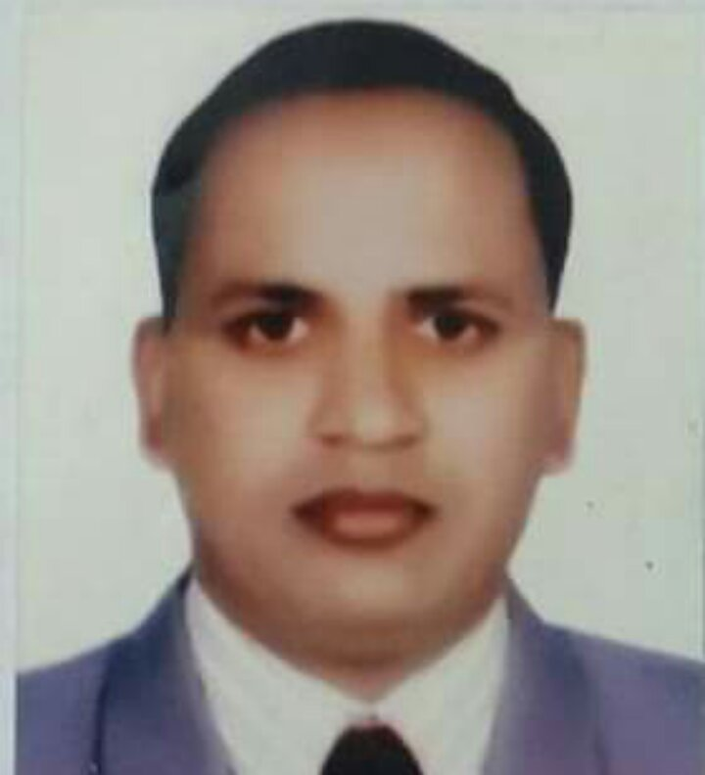
প
রি
চি
তি
যতীন্দ্র মোহন দাশ
প্রধান শিক্ষক
শান্তিপুর সরকারি প্রাথমিক বিদ্যালয়
সুনামগঞ্জ সদর,সুনামগঞ্জ।

Slide 3
পা
ঠ
প
রি
চি
তি
শ্রেণি: প্রথম
বিষয়: আমার বাংলা বই
পাঠের শিরোনাম: মুক্তিযোদ্ধাদের কথা
পাঠ্যাংশ: আমাদের দেশ …তিনি আমাদের জাতির পিতা।
০১.০৮.২০২১ খ্রী.

Slide 4
শিখনফল:
এই পাঠ শেষে শিক্ষার্থীরা………
শোনা: ২.২.১ গল্পকথা শুনে বুঝতে পারবে।
বলা: ৪.১.১ সহজ বিষয়ে অনুভূতি ব্যক্ত করতে পারবে।
পড়া: ২.৪.১ গল্পকথা পড়তে পারবে।

Slide 5
এসো আমরা একটি ভিডিও দেখি:

Slide 6
এগুলি কোন দেশের জাতীয় পতাকা?
বাংলাদেশের

Slide 7
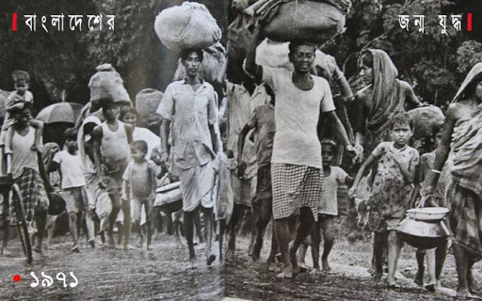
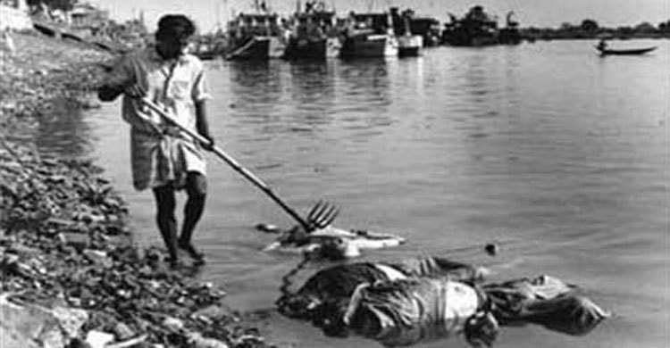
এসো আমরা কিছু ছবি দেখি:

Slide 8
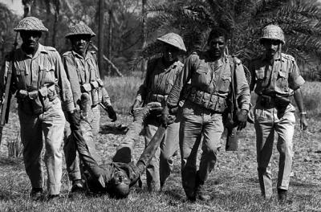
এসো আমরা কিছু ছবি দেখি:

Slide 9
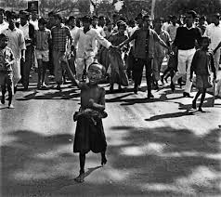
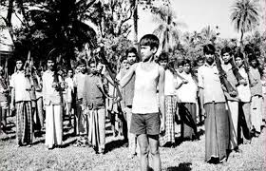
এসো আমরা কিছু ছবি দেখি:

Slide 10
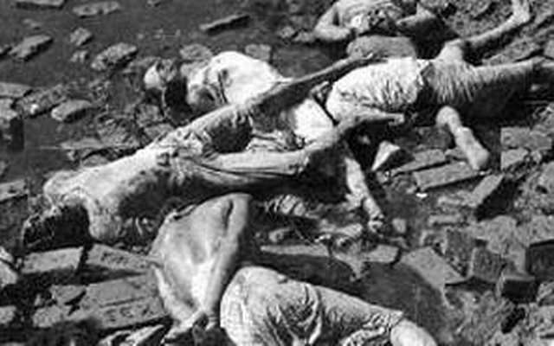
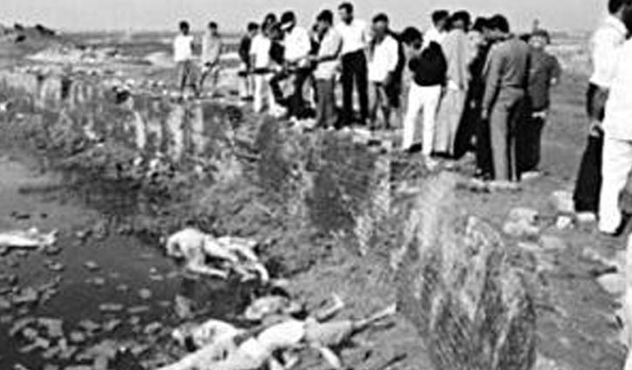
এসো আমরা কিছু ছবি দেখি:

Slide 11
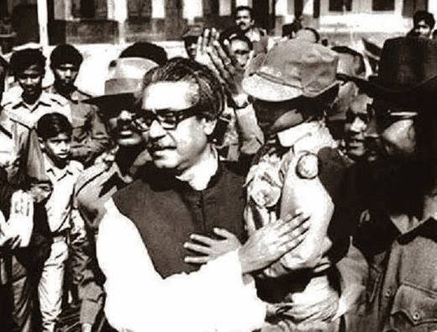
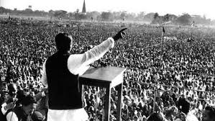
এসো আমরা কিছু ছবি দেখি:

Slide 12
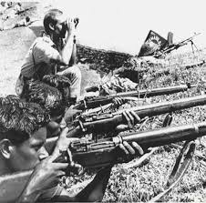
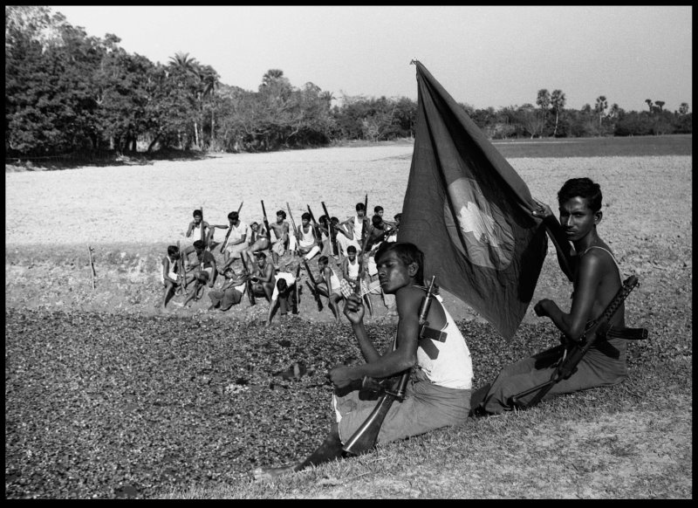
এসো আমরা কিছু ছবি দেখি:

Slide 13
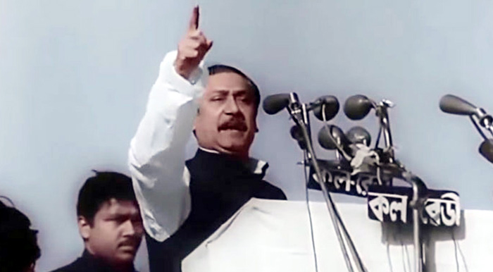
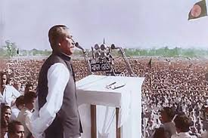
এসো আমরা কিছু ছবি দেখি:

Slide 14
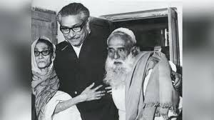
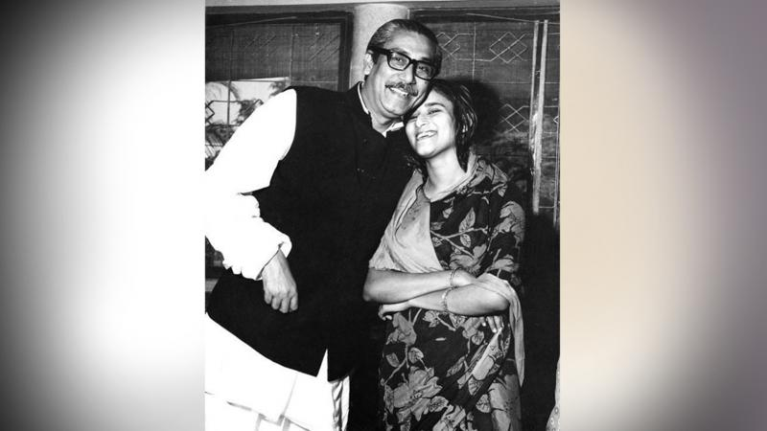
এসো আমরা কিছু ছবি দেখি:

Slide 15
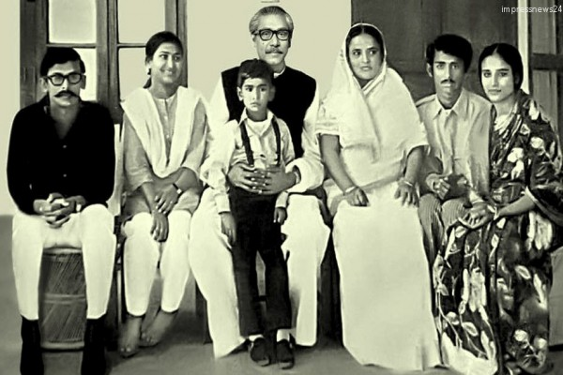
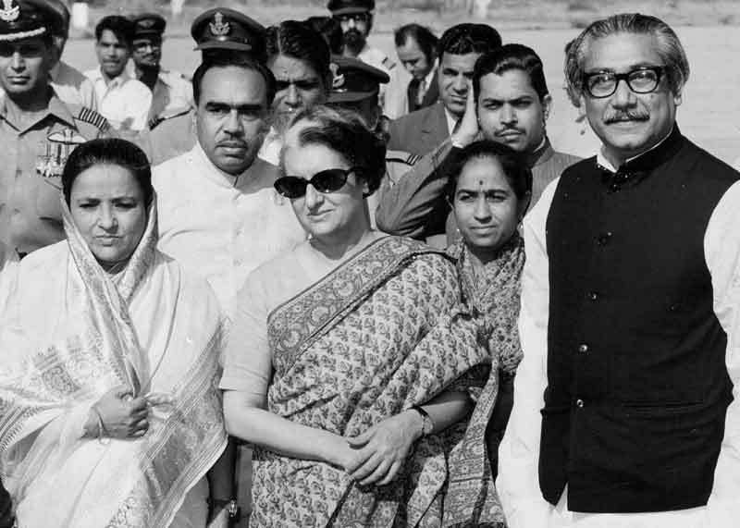
এসো আমরা কিছু ছবি দেখি:

Slide 16
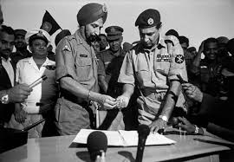
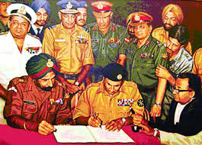
এসো আমরা কিছু ছবি দেখি:

Slide 17
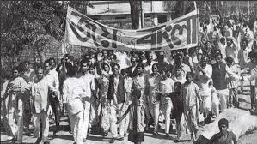
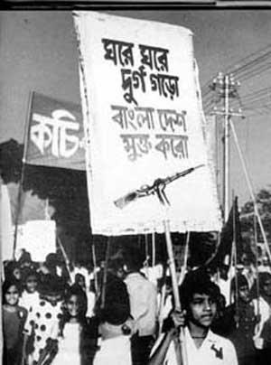
ছবিগুলোতে তোমরা কি দেখছো?

Slide 18
আমাদের আজকের পাঠ
মুক্তিযোদ্ধাদের কথা

Slide 19
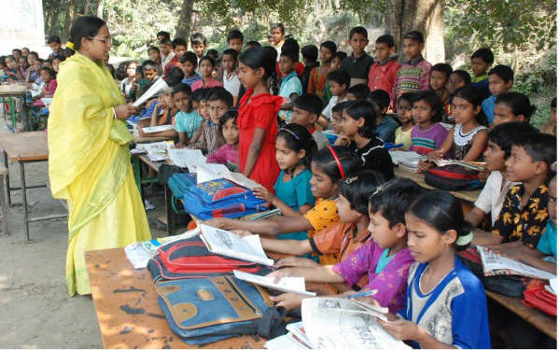
শিক্ষকের আদর্শ পাঠ

Slide 20
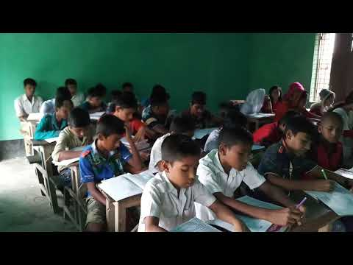
শিক্ষার্থীর সরব পাঠ

Slide 21
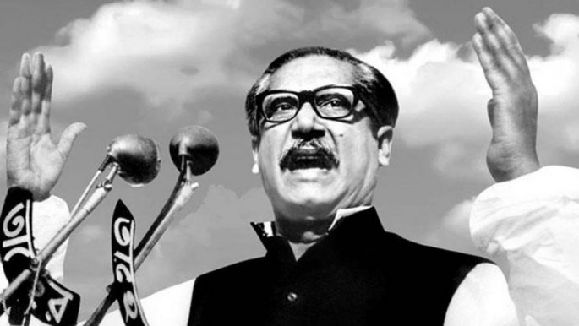
কে স্বাধীনতার ডাক দেন?
জাতির জনক বঙ্গবন্ধু শেখ মুজিবুর রহমান

Slide 22
মূল্যায়ণ
ছবিগুলোতে আমরা কাকে দেখলাম?
জাতির জনক বঙ্গবন্ধু শেখ মুজিবুর রহমান

Slide 23
সবাইকে ধন্যবাদ

